Slide 1
ESCUELA POLITÉCNICA DEL EJÉRCITO
DEPARTAMENTO DE ELÉCTRICA Y ELECTRÓNICA
ESTUDIO TÉCNICO PARA LA DETERMINACIÓN DE PARÁMETROS E INDICADORES DE CALIDAD DE SERVICIO (QoS) PARA INTERNET MÓVIL EN EL ECUADOR
DANIELA ALEJANDRA ESTRELLA PÉREZ
2012

Slide 2
OBJETIVOS
OBJETIVO GENERAL
Realizar el estudio técnico para la determinación de parámetros e indicadores de calidad de servicio (QoS) para Internet Móvil Avanzado en el Ecuador
OBJETIVOS ESPECÍFICOS
Estudiar y analizar el comportamiento de las operadoras ante la evolución del mercado de internet sobre redes móviles en Ecuador.
Verificar la capacidad del mercado de telefonía móvil para alcanzar metas y valores objetivos propuestos para regular el servicio de internet móvil
Identificar parámetros e índices de calidad de servicio que se ajusten al mercado y las tecnologías existentes en Ecuador.
Plantear indicadores y parámetros de calidad de servicio como la disponibilidad de la red o el establecimiento de conexión de llamada, que permitan abarcar las necesidades de los reguladores, para establecer la normativa pertinente.
Estudiar la capacidad que los operadores tengan para realizar la medición de dichos parámetros para la obtención de valores objetivos y estandarizados, basado en la normativa internacional (UIT, ETSI) y metodologías de calidad de servicio.

Slide 3
Calidad de servicio Qos (Quality of service)
La Calidad de Servicio es la capacidad que tienen los sistemas de asegurar un grado de fiabilidad y el cumplimiento de requisitos para un buen tráfico de información.
Se considera que una red o un proveedor de servicios de Telecomunicaciones brinda ‘Calidad de Servicio’ o QoS (Quality of Service) cuando se garantiza el cumplimiento de uno o varios de los parámetros que definen la calidad de servicio que ofrece.
La calidad de servicio ha pasado a convertirse, en los últimos años, en un campo de investigación necesario para el soporte de nuevos tipos de aplicaciones, que suelen funcionar en diferentes sistemas de comunicación conectados en red.

Slide 4
Justificación e importancia
Resolución 216-09-CONATEL-2009
SVA
SERVICIO
MÓVIL
INTERNET
Ninguna de ellas se halla normada o regulada a lo que brinda o debe brindar al consumidor final.

Slide 5
EVOLUCIÓN DEL SECTOR DE TELECOMUNICACIONES
1972: Instituto Ecuatoriano de Telecomunicaciones (IETEL)
1992: Ley Especial de Telecomunicaciones Reestructuración del sector-reemplazo de IETEL por EMETEL (Empresa Estatal)y creación de la Superintendencia de Telecomunicaciones
1995: EMETEL (Empresa Estatal) se transforma en EMETEL S.A. siguiendo la tendencia de la privatización
1997: EMETEL se separa en Andinatel S.A. y Pacifictel S.A.
2000: Cuarta reforma a la Ley Especial de Telecomunicaciones bajo un régimen de libre competencia.

Slide 6
JERARQUÍA DE ORGANISMOS DE CONTROL Y REGULACIÓN NACIONAL
MINISTERIO DE
TELECOMUNICACIONES Y
DE LA SOCIEDAD
DE LA INFORMACIÓN
Consejo Nacional de Telecomunicaciones (CONATEL)
Secretaría Nacional de Telecomunicaciones (SENATEL)
Superintendencia de Telecomunicaciones (SUPERTEL)
Ente Administrador y Regulador
Coordinador de Acciones
Ente de Regulación
Ente de Intervención y Control

Slide 7
EVOLUCIÓN DEL SECTOR 2008-2011
TELEFONÍA FIJA
Fuente: SENATEL-DGPT II TRIM 2011

Slide 8
EVOLUCIÓN DEL SECTOR 2008-2011
TELEFONÍA MÓVIL
Fuente: SENATEL-DGPT II TRIM 2011

Slide 9
EVOLUCIÓN DEL SECTOR 2008-2011
INTERNET MÓVIL
Fuente: SENATEL-DGPT II TRIM 2011

Slide 10
QoS, SITUACIÓN DEL ECUADOR
El nuevo modelo de regulación Ecuatoriana para el sector de las Telecomunicaciones se halla orientado a la economía social y solidaria, este modelo debe actualizarse de tal forma que regule el comportamiento, participación, avance tecnológico incluyente de los operadores del sector de telecomunicaciones y TIC, que brinden a la ciudadanía servicios de telecomunicaciones que abran paso al desarrollo y se alcance las metas requeridas para el Buen Vivir, con niveles adecuados de cobertura, precios, QoS y seguridad de extremo a extremo.
La regulación de calidad de servicio debe desarrollarse en el Ecuador ya que con ella se vela por el bienestar y la protección de los derechos de los ciudadanos.

Slide 11
ETSI TS 102 250
Aspectos de procesamiento de voz, transmisión de la Calidad (STQ), aspectos de QoS para servicios tan populares en las redes GSM y3G
Criterios que se consideran adecuados para la caracterización cuantitativa de los aspectos dominantes y técnicas de QoS como experiencia desde la perspectiva del cliente.
Relación entre la satisfacción del cliente, calidad de servicio y rendimiento de la Red

Slide 12
ETSI TS 102 250
Fases del uso del servicio desde el punto de vista del cliente
Disponibilidad de Red: Probabilidad de que los servicios móviles se ofrecen a un usuario.
Acceso de red: Probabilidad de que el usuario realiza un registro de éxito en la Red Móvil Pública Terrestre (PLMN)
Accesibilidad de servicio: Si el cliente quiere usar un servicio, el operador de red debe proporcionar el acceso más rápido.
Integridad del servicio: Se describe como la calidad del servicio durante el uso de este.
Retención del Servicio: Describe la terminación de los servicios (de acuerdo con o en contra de la voluntad del usuario).

Slide 13
ETSI TS 102 250
Define calidad de servicio desde la perspectiva del proveedor de servicios en lugar de la del usuario del servicio
Desde la perspectiva del usuario del servicio este es el requisito básico para todos los demás aspectos y parámetros de la calidad de servicio.
Aspectos de Calidad de Servicio
Parámetros de Calidad de Servicio

Slide 14
ETSI TS 102 250
QoS CRITERIOS INDEPENDIENTES
Indisponibilidad de la red de Radio
No accesibilidad a la Red
Proporción de fracaso de la conexión
Tiempo de establecimiento de la conexión
Proporción de fallos en la activación de PDP
Tiempo de activación de PDP
Proporción de desactivación de PDP
Proporción de fallos de acceso a llamada de datos
Acceso a llamadas de datos

Slide 15
ETSI TS 102 250
QoS CRITERIOS DIRECTOS
Transferencia de Archivos (FTP)
Móvil Broadcast
Ping
Streaming
Navegación Web (HTTP y FTP)

Slide 16
Normativa internacional
CHILE
* Resoluciones 669 y 1493 de 1 de junio de 2001 y 12 de noviembre de 2001
* ETSI 250-57
COSTA RICA
* Resolución RRG-6351-2007
COLOMBIA
* Resolución N° 3503 de 2011
* ETSI 102-250

Slide 17
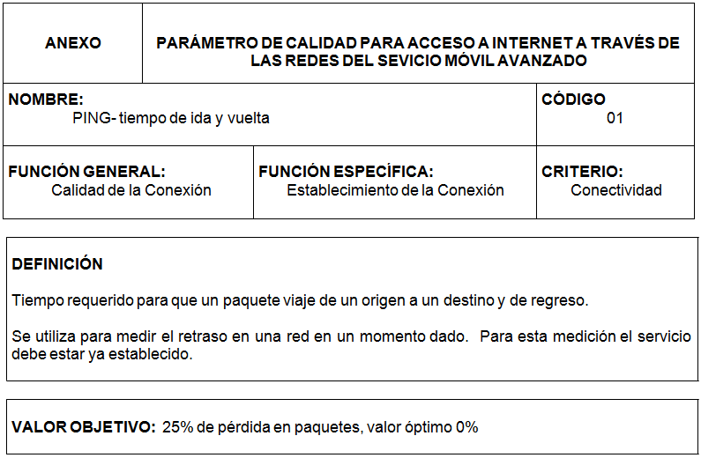
PLANTEAMIENTO DE PARÁMETROS E INDICADORES DE CALIDAD

Slide 18
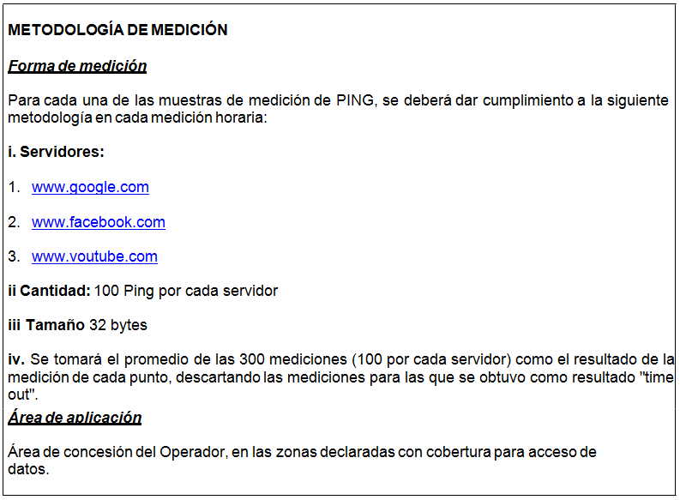

Slide 19
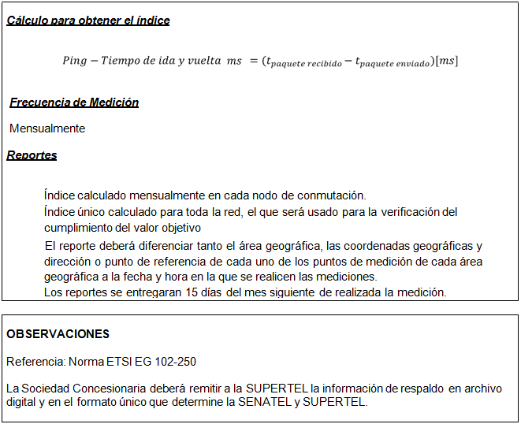

Slide 20
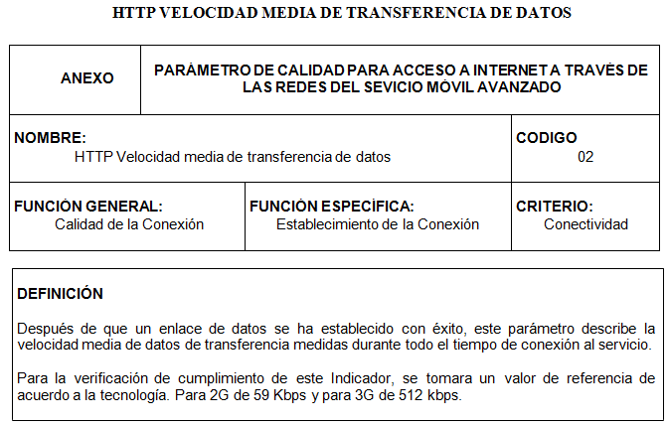

Slide 21
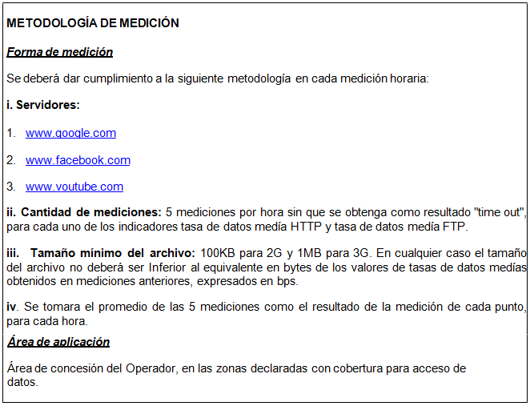

Slide 22
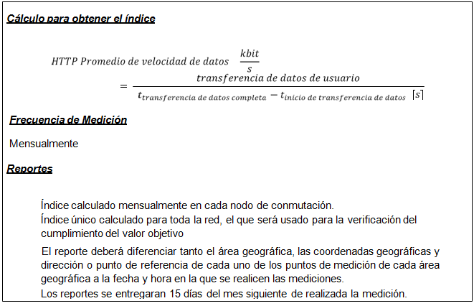

Slide 23
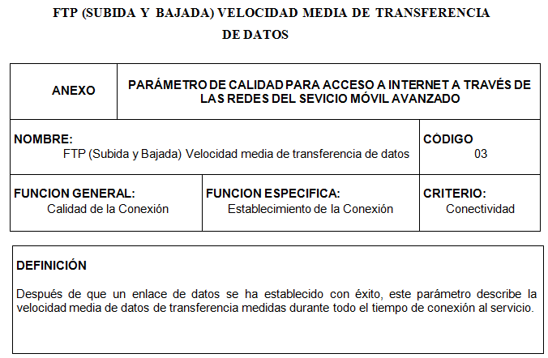

Slide 25
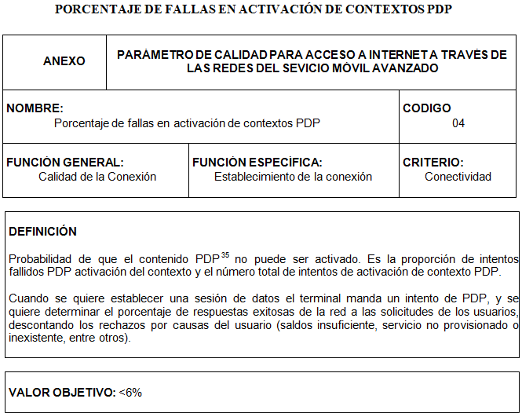
Notes:
Contexto de transferencia de información, un PDP (Packet Data Protocol) context. Un contexto PDP tiene asociada una dirección PDP que hace posible el encaminamiento de la información.

Slide 26
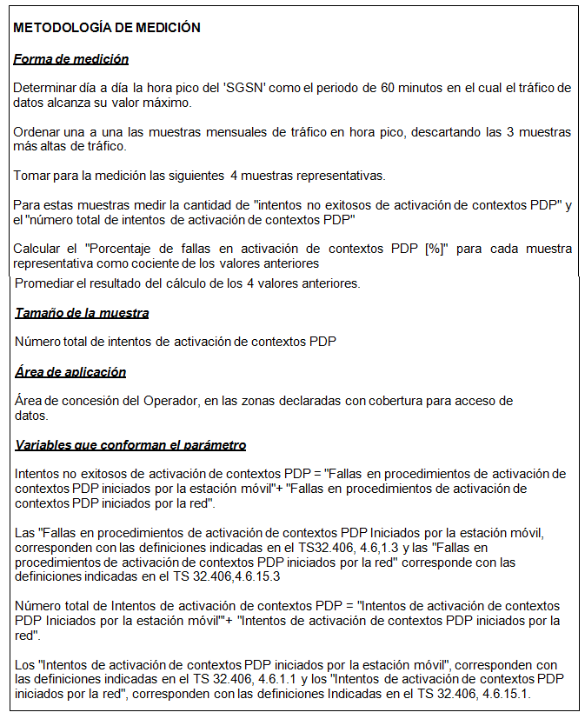

Slide 27
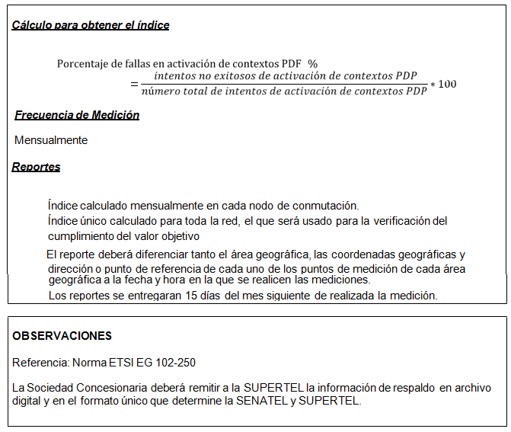

Slide 28
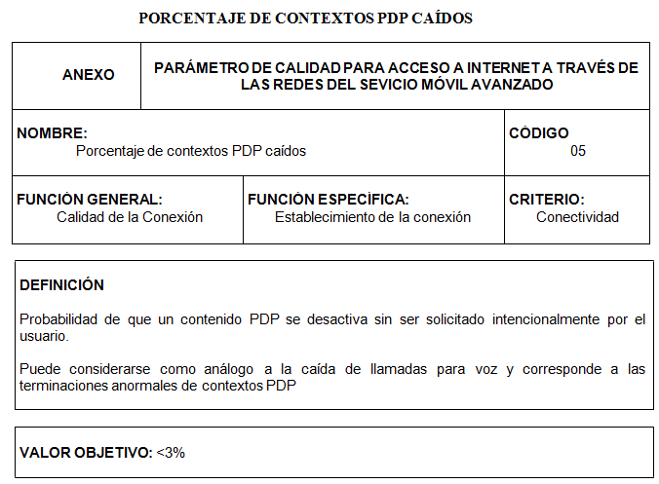

Slide 29
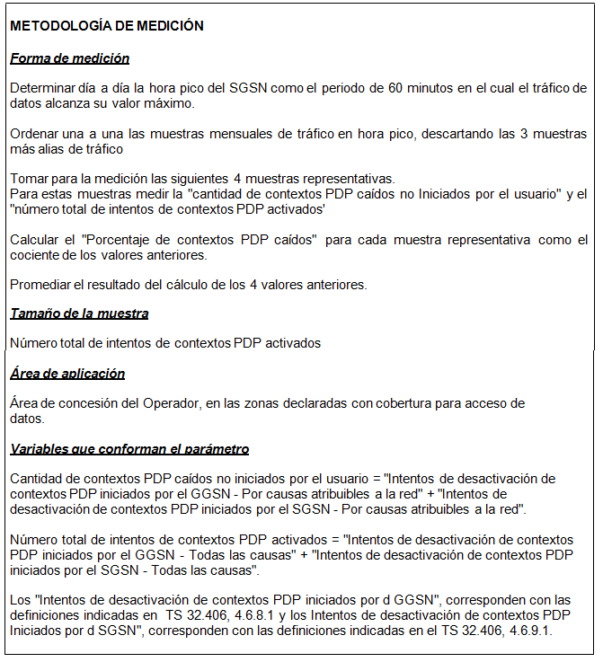

Slide 30
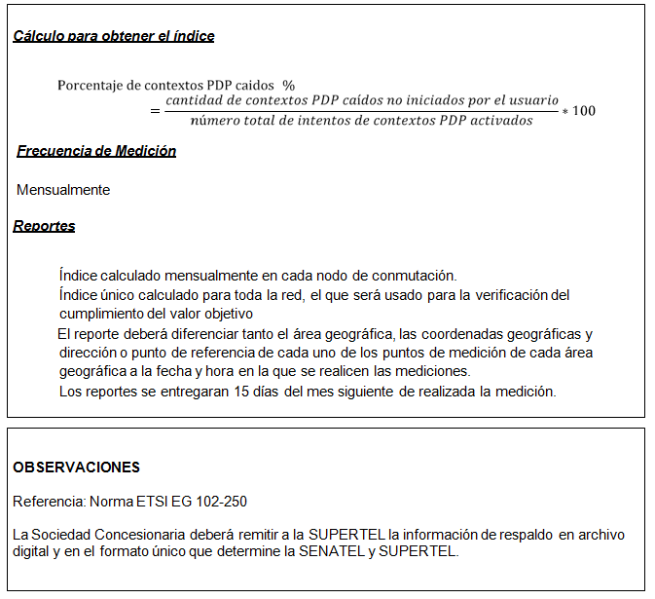

Slide 31
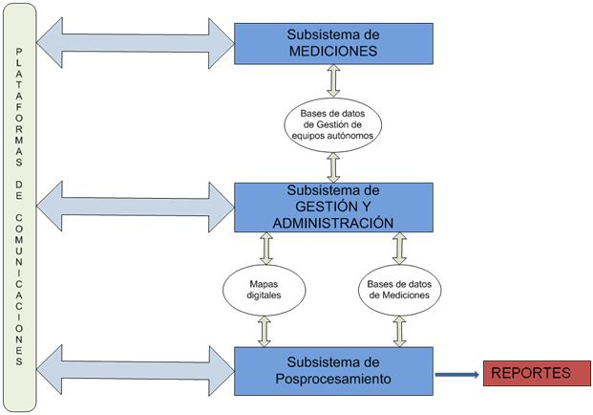
ANÁLISIS DE POSIBILIDAD DE APLICACIÓN POR PARTE DE LAS OPERADORAS DE TELEFONÍA MÓVIL EN EL ECUADOR

Slide 32
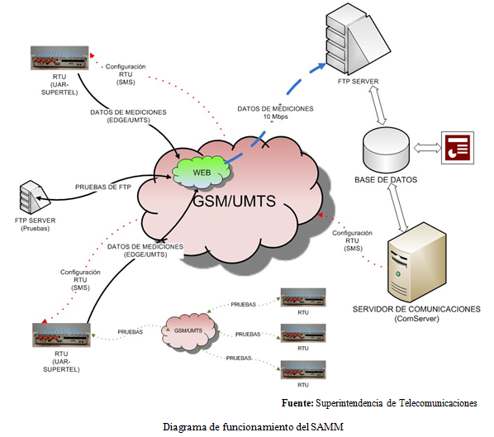
Sistema autónomo de medición de redes móviles (SAMM)

Slide 33
Sistema autónomo de medición de redes móviles (SAMM)
El SAMM automatiza los procesos de pruebas de calidad por medio de rutinas configurables (scripts de pruebas o workorders), que se trasmiten a cada uno de los 67 "equipos autónomos de medición" (EAM/RTU), instalados en el territorio ecuatoriano en las 24 provincias y 36 ciudades, el Servidor de Comunicaciones (Com Server) por medio de mensajes de texto (SMS) que son configurables para poder desarrollar todo tipo de pruebas y mediciones acorde a las necesidades de control

Slide 34
CONCLUSIONES
Se ha conseguido estudiar y analizar el comportamiento de las operadoras ante la evolución del mercado de internet sobre redes móviles en Ecuador, observando su constante crecimiento y la inminente necesidad de regulación para aun correcto servicio y satisfacción al usuario.
El mercado del Servicio Móvil Avanzado se halla en la completa capacidad de alcanzar metas y valores objetivos que se proponen como iniciales en este estudio para regular el servicio de internet móvil, así mismo poseen todas las condiciones para soportar un control exigente y muy puntual por parte de los organismos de control.

Slide 35
Con este estudio y el análisis de lo sucedido en varios países ya se de América latina, el Caribe y Europa se ha logrado identificar parámetros e índices de calidad de servicio que se ajusten a las condiciones del mercado y las tecnologías existentes en Ecuador.
Mediante este proyecto de ha conseguido plantear indicadores y parámetros de calidad de servicio como PING- tiempo de ida y vuelta, HTTP Velocidad media de transferencia de datos, FTP (Subida y Bajada) Velocidad media de transferencia de datos, Porcentaje de fallas en activación de contextos PDP, Porcentaje de contextos PDP caídos,, los mismos que permitirán un buen inicio ante las necesidades de los reguladores, para establecer la normativa pertinente.
Las operadora cuentan con el equipo necesario para realizar las mediciones de calidad de servicio para Internet Móvil de acuerdo lo solicite la SUPERTEL y SENATEL, para su tratamiento correspondiente.

Slide 36
Con la presencia en el país del Sistema Autónomo de Medición de Redes Móviles (SAMM) se presenta la solución ideal para la obtención de valores objetivos mínimos, estandarizados y basados en mediciones reales propicios para dar inicio a una coherente regulación que concuerda y cumple lo establecido en las normalizaciones internaciones tanto de la Unión Internacional de Telecomunicaciones (UIT) así como del Instituto de Estándares de Telecomunicaciones de Europa (ETSI)
Con ayuda del SAMM la regulación y normativa contará con bases sólidas para su presentación y puesta en marcha por parte de los organismos de control y regulación así como por el de las operadoras.
Los valores objetivos propuestos en este proyecto son valores tomados bajo consideraciones empíricas y por comparaciones con las experiencias en otros países.

Slide 37
RECOMENDACIONES
Es pertinente utilizar este estudio como inicio para lo que posteriormente se convertirá en un proyecto de resolución que normara y determinara los índices de calidad que las operadoras deberán cumplir para lo correspondiente al desarrollo de la Calidad de Servicio para Internet Móvil.
Considerar como una excelente opción valores propuestos tras mediciones del SAMM para la final determinación de valores objetivos que determinaran los parámetros a medir por las operadoras.

